Slide 1
Тема 1. Введение в управленческую экономику
План лекции:
1. Методология управленческой экономики
2. Кривая производственных возможностей и роль альтернативных издержек в принятии управленческих решений

Slide 2
1 вопрос. Экономика и принятие управленческих решений
Задача менеджера – принятие правильного управленческого решения на основе экономического анализа.
Именно на это нацелен курс управленческой экономики.

Slide 3
Управленческая экономика
Управленческая экономика – использование экономического анализа
для принятия коммерческих решений, включающих в себя наилучшее использование ресурсов организации.
Джоэль Дин: Управленческая экономика –
это использование экономического анализа для формулировки политического курса бизнеса.

Slide 4
Краткий обзор важнейших экономических терминов и концепций
Потребности
Ресурсы
Ограниченность ресурсов
Кривая производственных возможностей
Альтернативные издержки
Технологические законы
Факторы производства
Собственность
Трансакционные издержки

Slide 5
Потребности
Потребности - выражение необходимости существования и развития человека.
«Пирамида потребностей» А.Маслоу:
- физиологические потребности;
- потребности безопасности;
- потребности в общении и любви;
- потребности в самоутверждении;
- потребности в самореализации.

Slide 6
Ресурсы
Ресурсы – источники обеспечения потребностей:
- земля
- людские ресурсы
- капитал
- предпринимательская способность
- информация ?

Slide 7
Ограниченность ресурсов
Ограниченность можно определить как состояние, при котором ресурсов недостаточно, чтобы удовлетворить неограниченные потребности людей.

Slide 8
Кривая производственных возможностей
Кривая производственных возможностей
представляет собой распределение имеющихся на данный момент в обществе ресурсов на производство альтернативных товаров.

Slide 9
Альтернативные издержки
Альтернативные издержки – количество одного товара, которым необходимо пожертвовать для увеличения производства другого товара.
В экономической теории издержки определяются как потери других, альтернативных товаров и услуг, которые могли бы быть произведены при помощи данных экономических ресурсов.

Slide 10
Технологические законы
Закон возрастающих затрат
Закон убывающей отдачи

Slide 11
Закон возрастающих затрат
Закон возрастающих затрат – с некоторого объёма производства какого-либо блага, производство каждой дополнительной единицы этого блага потребует всё большего количества затрат ресурсов.
Действие данного закона основано на неполной взаимозаменяемости ресурсов.

Slide 12
Закон убывающей отдачи
Закон убывающей отдачи устанавливает связь между постоянными и переменными ресурсами. Он гласит, что, начиная с некоторого объёма производства, дополнительно введённая в производство единица переменного ресурса будет приносить всё меньше и меньше готовой продукции. Действие этого закона основано на исчерпании постоянного ресурса.

Slide 13
Собственность
Собственность – одна их наиболее важных экономических категорий. В современной экономической литературе собственность рассматривается как санкционированное обществом право по отношению к тем или иным благам, т.е. как права собственности.

Slide 14
Трансакционные издержки
Трансакционные издержки – это издержки, возникающие при обмене правомочиями, т.е. при совершении сделок ( при обмене товарами, различными видами деятельности или юридическими обязательствами).

Slide 15
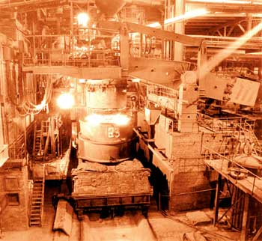
2 вопрос. Производственные возможности.
Кривая производственных возможностей.
Одним из принципов поведения хозяйствующих субъектов:
Уровень жизни населения определяется способностью страны производить товары и услуги.
Производственные возможности –это возможности общества по производству экономических благ при эффективном использовании всех имеющихся ресурсов и при данном уровне развития технологии.
Максимально возможный объем производства в каждый конкретный момент времени может быть описан с помощью кривой производственных возможностей.

Slide 16
Кривая производственных возможностей –
ЭТО ЭКОНОМИЧЕСКАЯ МОДЕЛЬ, которая показывает, что увеличить производство одних благ можно лишь при условии сокращения объема производства других благ.
При построении кривой производственных возможностей (КПВ)
экономики станы необходимо придерживаться следующих правил:
1.Будем считать, что производится только две группы товаров ( например – пушки и масло);
2.В производстве задействованы все имеющиеся ресурсы;
3.Технический прогресс отсутствует ,объем и качество ресурсов неизменны.

Slide 17
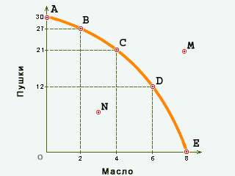
Построение КПВ
В зависимости от того, как распределяются ресурсы между отраслями производства, возможны несколько вариантов производства.
варианты | А | В | С | Д | Е
ПУШКИ | 30 | 27 | 21 | 12 | 0
МАСЛО | 0 | 2 | 4 | 6 | 8

Slide 18
Описание графика.
Вариант А предполагает, что все имеющиеся в распоряжении общества ресурсы использованы в производстве ПУШЕК.
А вариант Е – что все имеющиеся ресурсы страны использованы для производства МАСЛА.
Все точки ,лежащие на кривой ( точки или варианты А.В.С.Д Е), соответствуют максимально возможному объему производства пушек и масла, но в различных сочетаниях тех и других.
Точка лежащая внутри границы ( точка N ) свидетельствует либо о том, что не все ресурсы используются в полном объёме, либо об их неэффективном использовании.
Точка лежащая за пределами КПВ (точка М ) ,показывает объём производства недостижимый при наличии данных условий.

Slide 19
Кривая производственных возможностей выпуклая вверх. Это объясняется законом возрастающих альтернативных затрат, который можно сформулировать следующим образом :
В условиях полного использования ресурсов для производства каждой последующей дополнительной единицы одного блага общество вынуждено жертвовать всё большим и большим количеством другого блага.
Причиной действия закона возрастающих альтернативных затрат является отсутствие абсолютной взаимозаменяемости производственных ресурсов при использовании их в различных отраслях экономики.

Slide 20
Альтернативные издержки.
Что такое альтернативные издержки производства?
Альтернативные издержки производства – издержки в производстве товаров, которыми пройдена оценка с точки зрения потерянных возможностей при возможном использовании этого самого количества ресурса для другой цели.

Slide 21

ЧТО ВХОДИТ В АЛЬТЕРНАТИВНЫЕ ИЗДЕРЖКИ?
Альтернативные издержки производства могут выступать разницей прибыли, возможность, для получения которой возникает при использовании самых выгодных альтернативных вариантов применения ресурса, и прибыли, которая на самом деле была получена предпринимателями. Но не все затраты производителей подпадают под понятие альтернативных издержек. Когда используются ресурсы издержек, несущее производителями в порядке безусловности (к примеру, расходы для регистрации, аренды помещении и тому подобное), не будут относиться к альтернативным. Потому издержки не альтернативного характера не будут принимать участия в экономическом выборе.

Slide 22
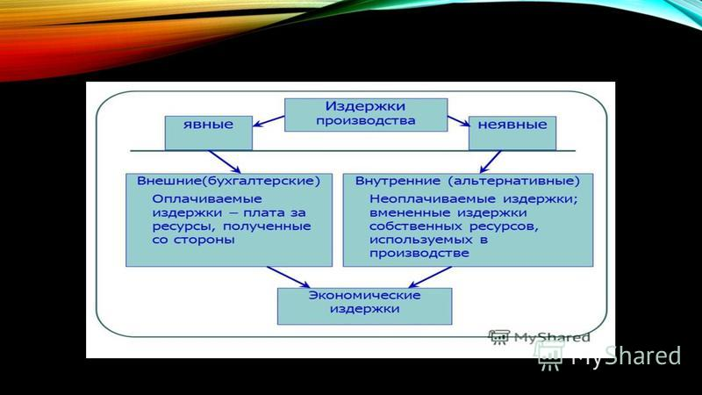

Slide 23
ОТЛИЧИЯ ЯВНЫХ И НЕЯВНЫХ ИЗДЕРЖЕК
Явные издержки
Неявные издержки
К первой категории, к явным издержкам, относятся издержки альтернативного характера, форма которых – денежные платежи в пользу поставщиков за факторы производства и промежуточные изделия. В комплекс таких издержек включены:
оплата труда работников (плата деньгами для работающих, обеспечивающих производство); финансовые затраты для произведения покупок либо оплаты аренды специального оборудования для производства, сооружений, зданий, в которых и будет проходить процесс производства товара (денежные платежи в пользу поставщиков капиталов);
оплата расходов на транспорт; оплата коммунальных услуг (вода, свет, газ);
плата за пользование услугами страховых компаний и банковских учреждений; расчеты с поставщиками ресурсов, имеющими материальный характер, - сырье, полуфабрикаты, комплектующие
Под неявными издержками различают издержки исключительно альтернативного характера, возникающими при использовании ресурсов, находящихся в собственности самой организации (неоплачиваемая издержка). Они могут быть представлены в таких видах:
1) В виде денежных платежей,
2) В виде нормальной прибыли,
3)Для собственников капиталов – в виде прибыли, которая могла бы быть получена ими при вложении собственных ресурсов не в это, а в любое другое дело.

Slide 24
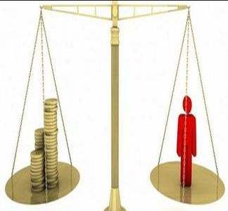
Издержки альтернативного выбора появляются из-за ограниченности ресурсов и фактически неограниченных потребностей людей. Только спрос среди потребителей и соответствующая цена приводят к правильному использованию ограниченных ресурсов.

Slide 25
Теория абсолютных преимуществ
В отличие от меркантилистов отправным пунктом теории А.Смита было утверждение, что богатство нации зависит не только и даже не столько от накопленного запаса благородных металлов, сколько от потенциальных возможностей экономики производить конечные товары и услуги. Поэтому основная задача состоит не в приобретении золота, а в развитии производства за счет разделения труда и его кооперации. Наилучшим образом это может быть достигнуто в условиях, когда производители абсолютно экономически свободны и могут самостоятельно в рамках существующих законов выбирать род своей деятельности. Эта политика получила название «экономический либерализм» («лэссэ-фэр»).
Теория внешней торговли А. Смита основана на многочисленных допущениях. Он принимает как ксиому, что:
1)единственным фактором производства является труд;
2)имеет место полная занятость, то есть все имеющиеся в наличии трудовые ресурсы используются на производство товаров;
3)в международной торговле участвуют только две страны, которые торгуют друг с другом только двумя товарами;
4)издержки производства остаются постоянными, а их снижение увеличивает спрос на товар;
5)цена одного товара выражена в количестве труда, затраченного на производство другого;
6)транспортные расходы по перевозке товаров из одной страны в другую равны нулю;
7)внешняя торговля свободна от ограничений и регламентации.

Slide 26
Закон сравнительных преимуществ
Развивая теорию абсолютного преимущества, Д.Рикардо доказал, что международная торговля взаимовыгодна для двух стран даже в том случае, когда ни одна из них не обладает абсолютным преимуществом ни по одному товару.
Д.Рикардо вывел закон сравнительных преимуществ, исходя из следующих предпосылок:
трудовая теория стоимости;
свободная торговля;
постоянные издержки производства;
совершенная мобильность труда внутри страны и полная немобильность в отношениях между странами;
отсутствие технического прогресса;
отсутствие транспортных расходов.
Теория сравнительных преимуществ использует понятие альтернативной цены или, что то же самое, издержек (цены) замещения. Она представляет собой простое сравнение цен единиц двух товаров на внутреннем рынке, выраженных через количество рабочего времени, истраченного на их производство (1 единица товара произведена за 2 часа труда). Понятие издержек замещения практически эквивалентно по смыслу альтернативной цене с той только разницей, что в данном случае сравниваются величины, обратные затратам труда, — количество единиц товаров, произведенных за единицу времени (за 1 час рабочего времени произведено 1/2 единицы товара).

Slide 27
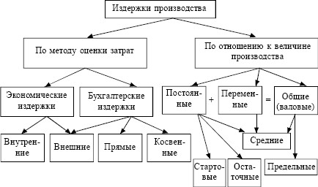
Классификация издержек производства

Slide 28

Альтернативные издержки
Альтернативные издержки включают затраты на производство продукции,
которые по тем или иным причинам организация производить не будет. Другими словами, альтернативные издержки это издержки возможностей, которые не использовались.
Альтернативными издержками считаются потери дохода вследствие отказа от одного из нескольких вариантов в пользу осуществления другой хозяйственной операции. Такие издержки получили свое название благодаря выбору между несколькими возможностями.

Slide 29
Рентабельность-это относительный показатель, соотношения доходов и затрат. В числителе –прибыль, в знаменателе - себестоимость.
Прибыль отличается от рентабельности тем, что это абсолютный показатель, его можно сложить по периодам, а рентабельность - нет.
Прибыль — это важнейший качественный показатель эффективности деятельности организации, характеризующий рациональность использования средств производства, материальных, трудовых и финансовых ресурсов.

Slide 30
ВИДЫ РЕНТАБЕЛЬНОСТИ:
1. Рентабельность продукции:
2. Рентабельность продаж
3. Рентабельность активов
4. Рентабельность собственного капитала:

Slide 31
Точка безубыточности
Точка безубыточности – это объём производства и реализации продукции, при котором расходы будут компенсированы доходами, а при производстве и реализации каждой последующей единицы продукции предприятие начинает получать прибыль.
Иными словами, под точкой безубыточности понимается такой момент, когда предприятие полностью покроет убытки и деятельность компании начнет приносить реальную прибыль.
Точка безубыточности - объем продаж, при котором прибыль компании равна нулю. Прибыль – это разница между доходами и расходами.

Slide 32
Точку безубыточности измеряют в натуральном или денежном выражении. Данный показатель точки безубыточности позволяет определить, сколько продукции надо реализовать, какой объем работ выполнить, или услуг оказать, чтобы прибыль компании была бы равной нолю.
Таким образом, в точке безубыточности доходы покрывают расходы. При превышении точки безубыточности предприятие получает прибыль, если точка безубыточности не достигнута, то предприятие несет убытки.

